Slide 1
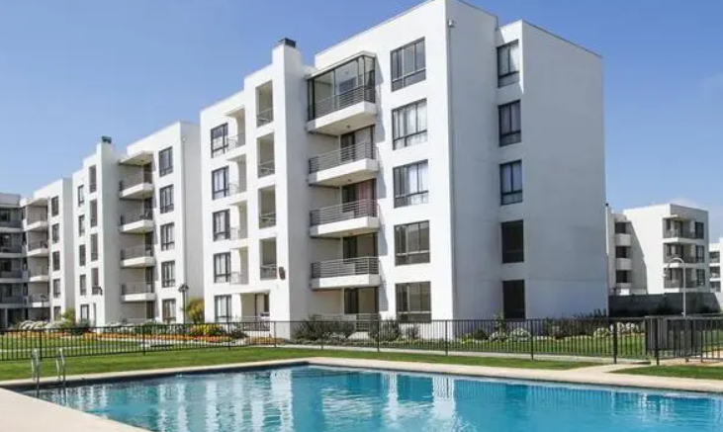
DataHome: Inteligencia Predictiva para Decisiones en el Mercado Inmobiliario del Sector Oriente
Presentación Capstone
Profesor: Alex Zuñiga

Slide 2

Equipo Product Owner: Alex Baeza Hidalgo Scrum Master: Constanza Vilaza Cáceres Desarrollador Full-Stack: Marco Puga Avila

Slide 3

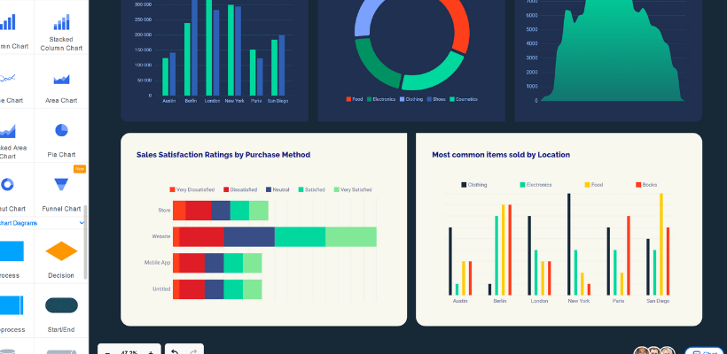
Solución:
DataHome ofrece predicciones precisas de precios, análisis de mercado y estadísticas actualizadas, facilitando la planificación y evaluación informada en el mercado inmobiliario.
Problemática:
La alta variabilidad de precios en el sector oriente de Santiago complica la toma de decisiones para compradores y corredores, debido a la falta de datos precisos y accesibles para evaluar correctamente el valor de las propiedades.

Slide 4

Objetivo General:
Proporcionar un sistema de análisis de precios inmobiliarios para el sector oriente de Santiago, que facilite decisiones informadas mediante datos precisos y accesibles en un mercado de alta variabilidad.

Slide 5






Objetivos específicos
Recolectar datos de propiedades desde Portal Inmobiliario y realizar un proceso de limpieza para asegurar la calidad y consistencia del dataset.
Desarrollar un modelo predictivo que estime el precio de departamentos en el sector oriente a partir de características clave como comuna, superficie, dormitorios y baños.
Implementar una API de consulta de precios que permita a inmobiliarias y clientes acceder de manera sencilla a predicciones y distribuciones de precios.
Analizar la variabilidad de precios entre comunas del sector oriente para identificar patrones de comportamiento en el mercado inmobiliario.
Integrar el análisis de precios con el dataset generado, facilitando la extracción de insights y la evaluación de tendencias en los valores de las propiedades.

Slide 6
Alcances del proyecto
Predicción de Precios de Propiedades: Permitir consultas de precios predictivos y características específicas de las propiedades.
Visualización de Distribución de Precios: Proveer gráficos de distribución de precios y estadísticas clave por comuna y zona.
Consulta Distribución de Precios por Comuna: Facilitar acceso a distribuciones de precios para analizar tendencias en el sector oriente de la Región Metropolitana.
Acceso mediante API: Proveer una API para que usuarios consulten predicciones, distribuciones de precios, y datos específicos por comuna.

Slide 7
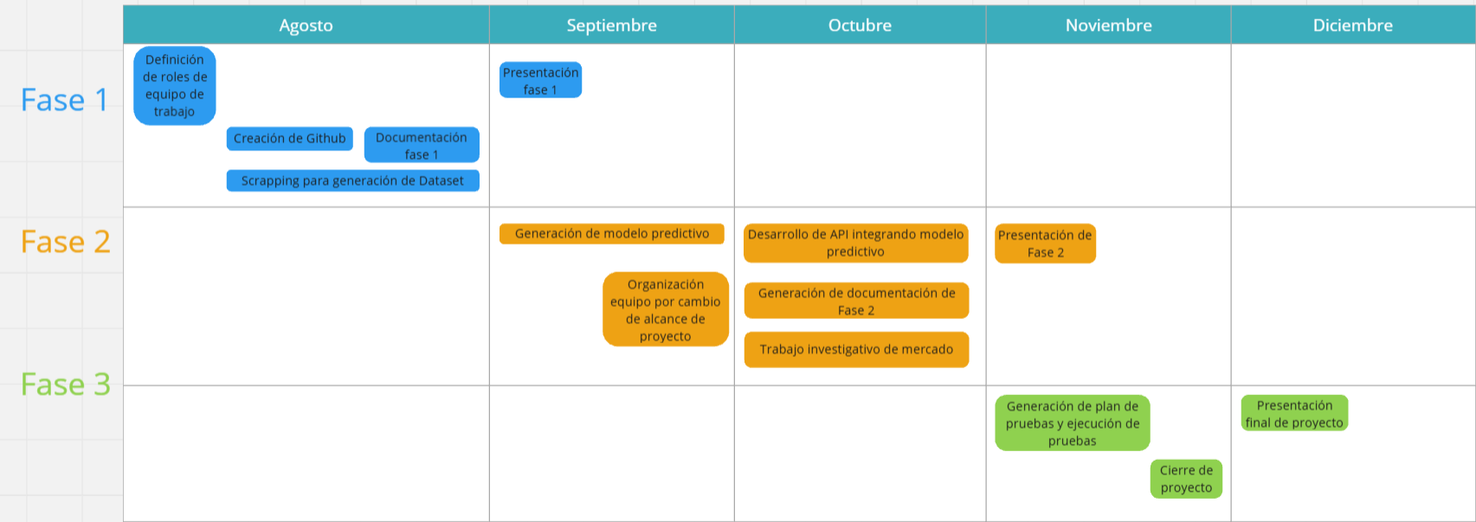
Roadmap

Slide 8





Tecnologías
V 3.12.5
V 5.1.1
V 2.4.0

Slide 9
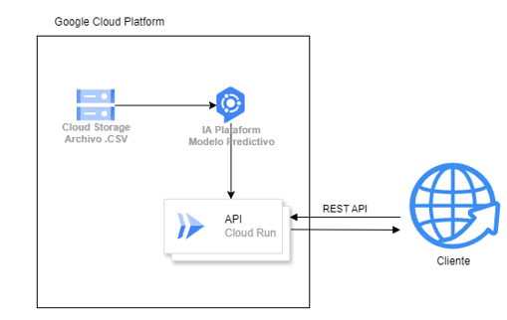
Arquitectura

Slide 10
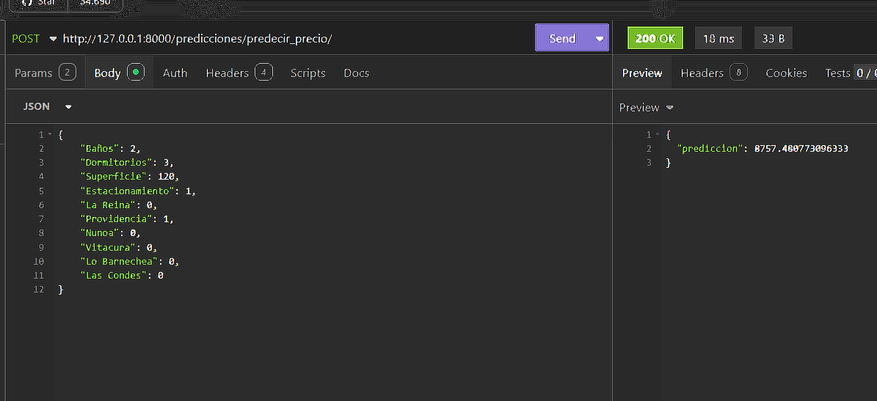
Evidencia
Predicción de precio

Slide 11
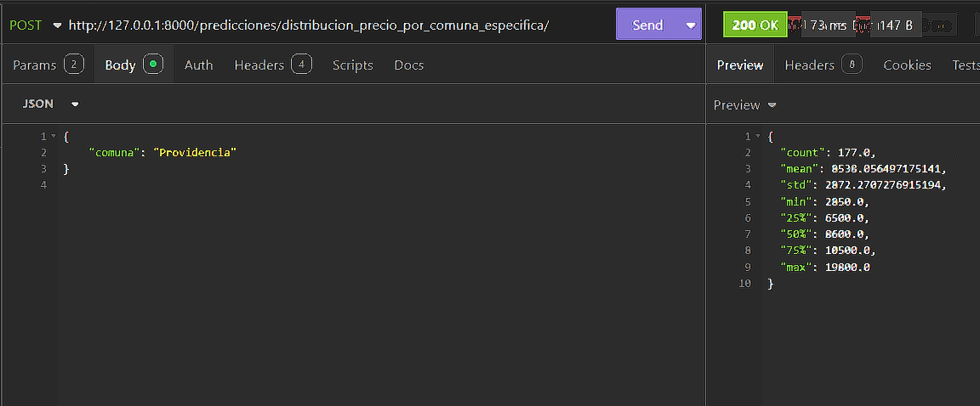
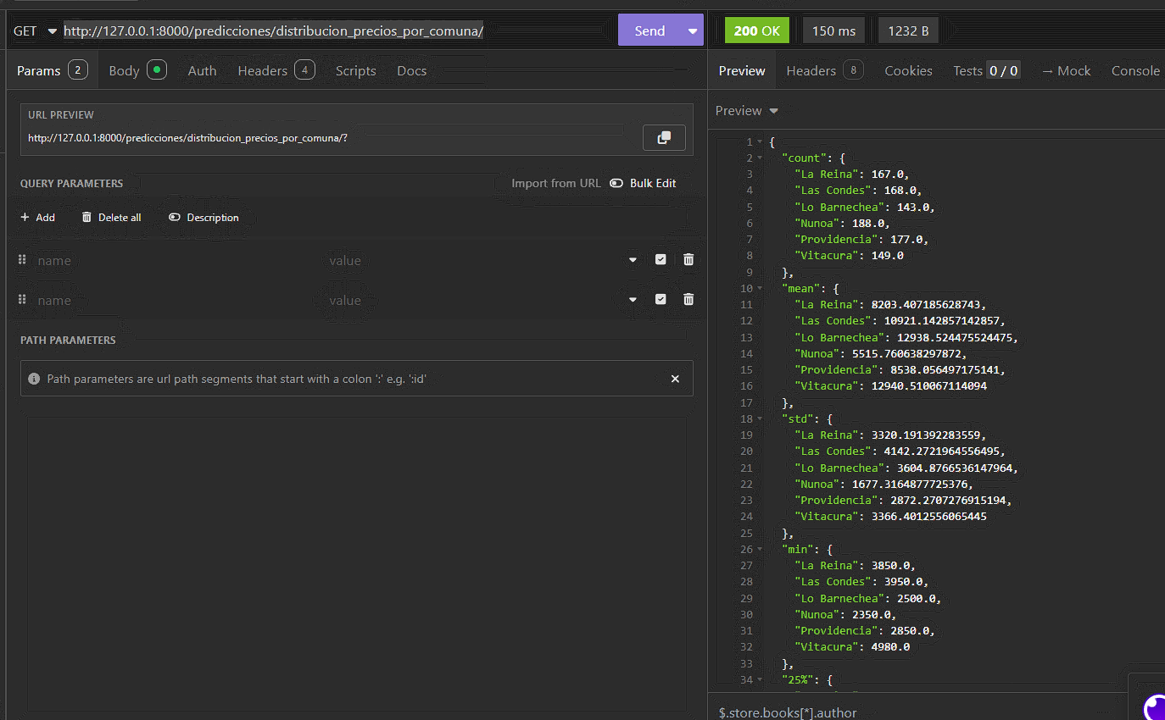
Evidencia
Distribución de precios por comuna específica
Distribución de precios por comuna

Slide 12
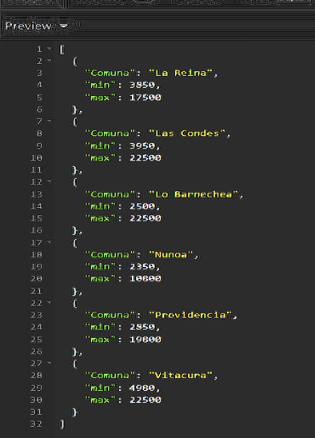
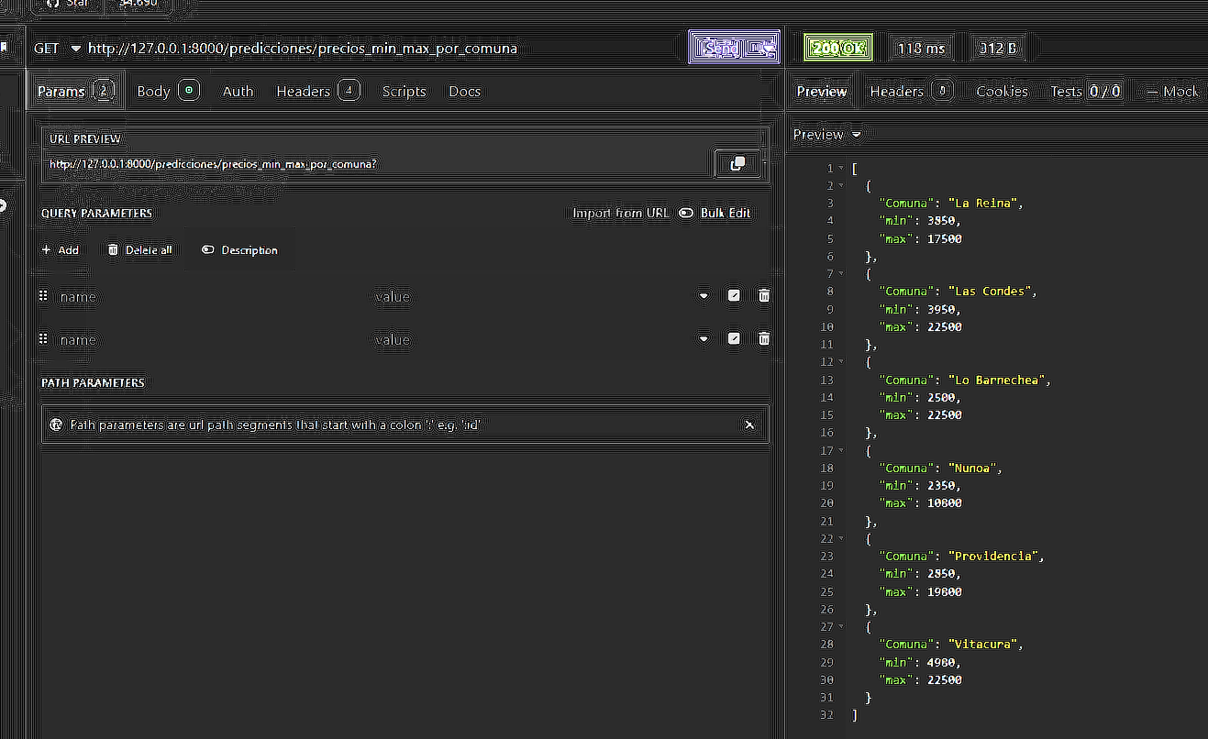
Evidencia
Precios min y max por comuna

Slide 13
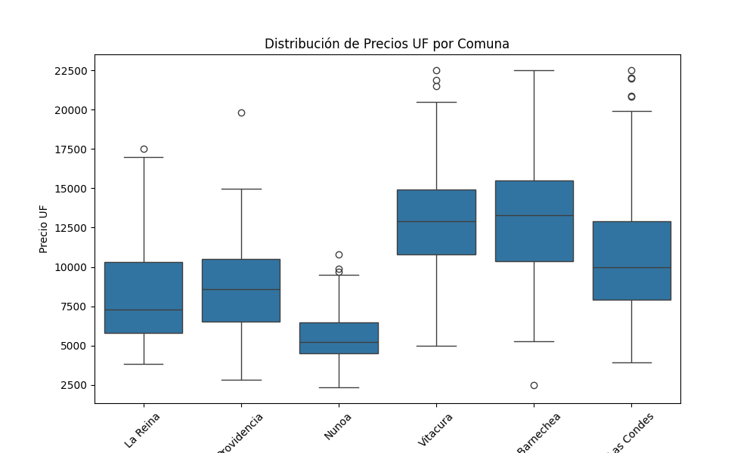
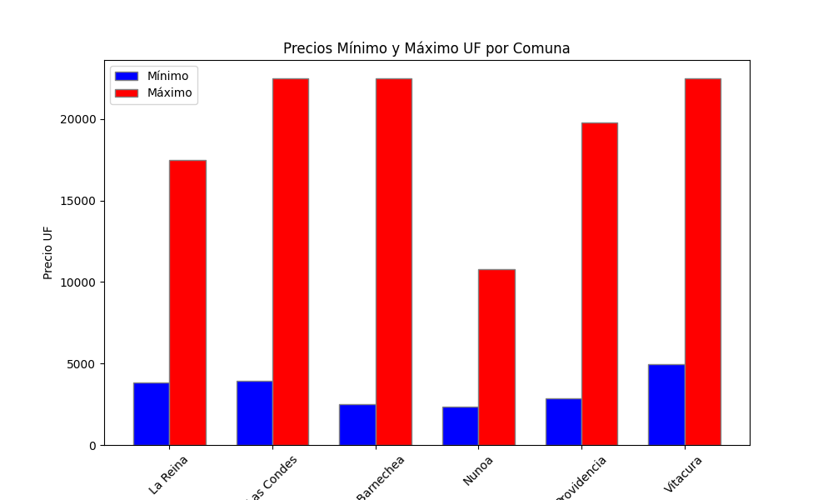
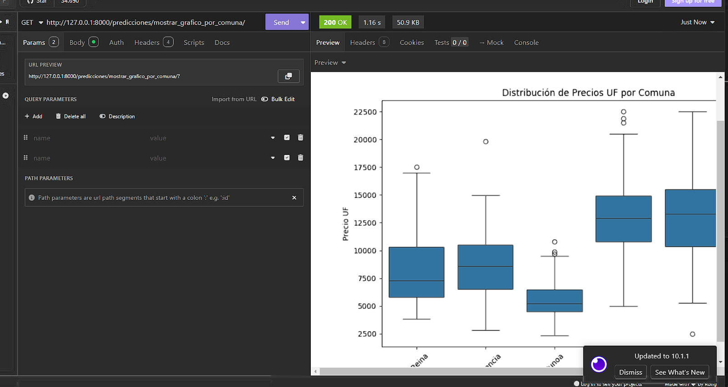
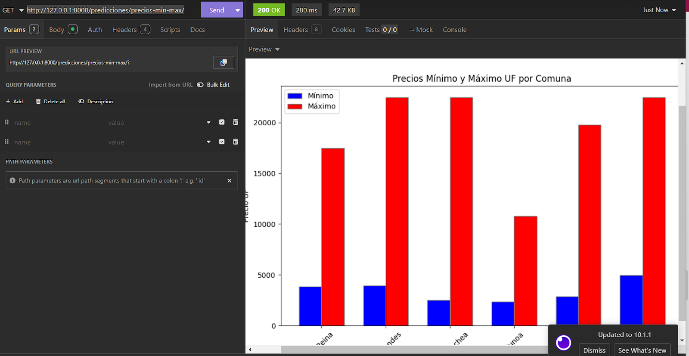
Evidencia
Gráficos

Slide 14
Evidencia
Coeficiente de Determinación (R²): 0.88 – El modelo explica el 88% de la variabilidad de los precios, reflejando alta confiabilidad.
Exactitud: 88.34% – Precisión promedio que indica predicciones consistentes.
Intervalos de Confianza (95%): Proveen un rango probable para cada estimación, aumentando la seguridad en los resultados.

Slide 15
Obstáculos
Limitación de data actualizada
Uso de geolocalización
Costos de infraestructura en la nube

Slide 16

Gracias
Estamos atentos ante cualquier duda

